Slide 1
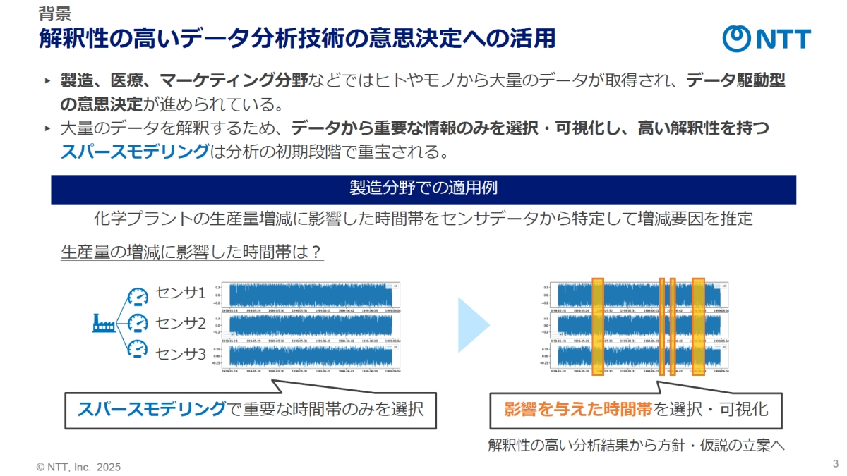
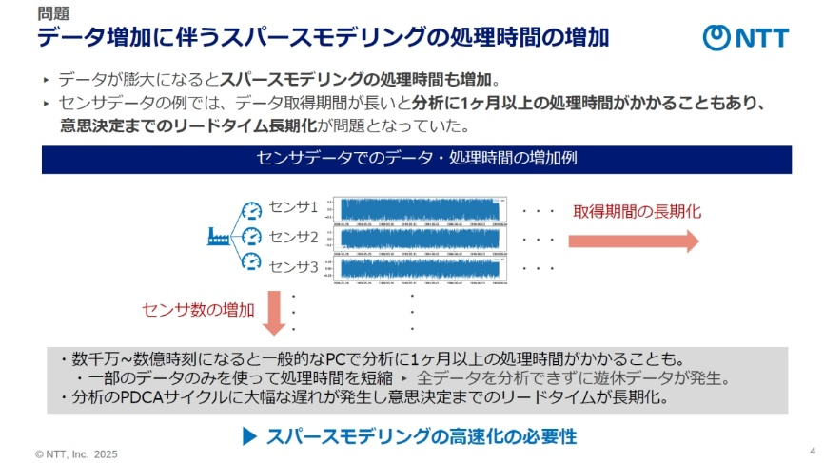
法政大 研究テーマ案：電力×生産量の分析
生産量減少に関係している機器を推定？
各機器の電力値など

Slide 2
AWSデジタルスレッドと社外製品の比較
CPIF実現する上で、AWSデジタルスレッド（グラフDB×生成AI）が適切なアプローチなのか検討中
# | 名前（会社） | 🟢メリット | 🔴デメリット
1 | AWSデジタルスレッド （AWS） | ・グラフDBで意味的関係を表現できる ・生成AIを用いることで自然言語で分析可能 専門知識がないユーザーも自由な分析ができる | ・グラフDBの構築にドメイン知識が必要 ・グラフDBは現状は人力で定義、構成する必要がある 開発者に深いドメイン知識が求められる
2 | データインテリジェンスプラットフォーム（DataBricks） | ・データ基盤とAI開発基盤が一体化（レイクハウス） ・データ準備～AIエージェント開発～デプロイ～評価まで一連の開発サイクルに対応 データのコンテキストを理解しながら分析できるAIエージェントを簡単に構築できる このエージェントを活用すれば、専門知識がないユーザーも自由な分析ができる | ・グラフDBに未対応（ネイティブはない） グラフDBを採用する場合は、 自身でサードパーティーのものを組み込む必要あり
3 | Qlik Cloud Analysis（Qlik） | ・生成AIによるデータ統合や分析が可能 ・ETL周辺も近年強化中（ETL系会社を買収済） 直感的なUI/UXが強み | ・元々BIツールだったこともあり、DataBricksと比べると開発基盤としてまだ弱い印象 エージェントの開発生産性と拡張性で DataBricks に軍配
「本当にグラフDBが必要か？」は検討が必要
今後のエージェントの進化を踏まえると、グラフDBを構築せずとも“エージェント側の能力”で代替可能では？
上記アプローチにおいては、データ連携とエージェント開発両方を効率化できるDataBricksが有力な選択肢（DXPF部で導入検討中？）

Slide 3
まとめ、下期の方向性について
観点 | 項目 | 従来（人力） | AWSデジタルスレッド（グラフDB×生成AI） | AIエージェント
コスト | DBコスト | ー | （一般的なDB）と比べると高額 ・Neptune 300ドル/月
技術 | 検索・探索 | 事前にダッシュボードの設計や指標定義が必要 ・想定外の切り口や横断深掘りは作り込みが必要 | 自然言語で自由に分析可 ・複雑な関係を1行でクエリ生成可 ・生成AIによるクエリ構築も安定
 | 分析・計算 | 〃 | 自然言語の指示が簡単な計算は可能 複雑な計算は苦手なため要改修 ・DB自体が関係重視の格納のため、集計時は各ノードを個別に訪問する必要があり非効率 ・クエリも長くなるため生成AIの回答が不安定に
 | 真偽判断 | 〃 | 自然言語で回答可能 ・グラフDBのスキーマ情報を踏まえた上で生成AIが回答を考えるため
開発 | データ統合 | データの加工が必要 ・ドメイン知識とDB知識両方必要 | 生データの形に近い形式で統合可 ・対応表（エッジデータ）の作成必要、拡張性高
未検証
AWSデジタルスレッドを軸に進めるか、AIエージェント（Databricksなど）の活用に舵を切るか？
グラフDBの必要性を検証するために、他のアプローチの比較実験を進めていく？

